Slide 1
Публичная декларация целей и задач
Казначейства России на 2021 год
roskazna.gov.ru
г. Москва, февраль 2021 год

Slide 2
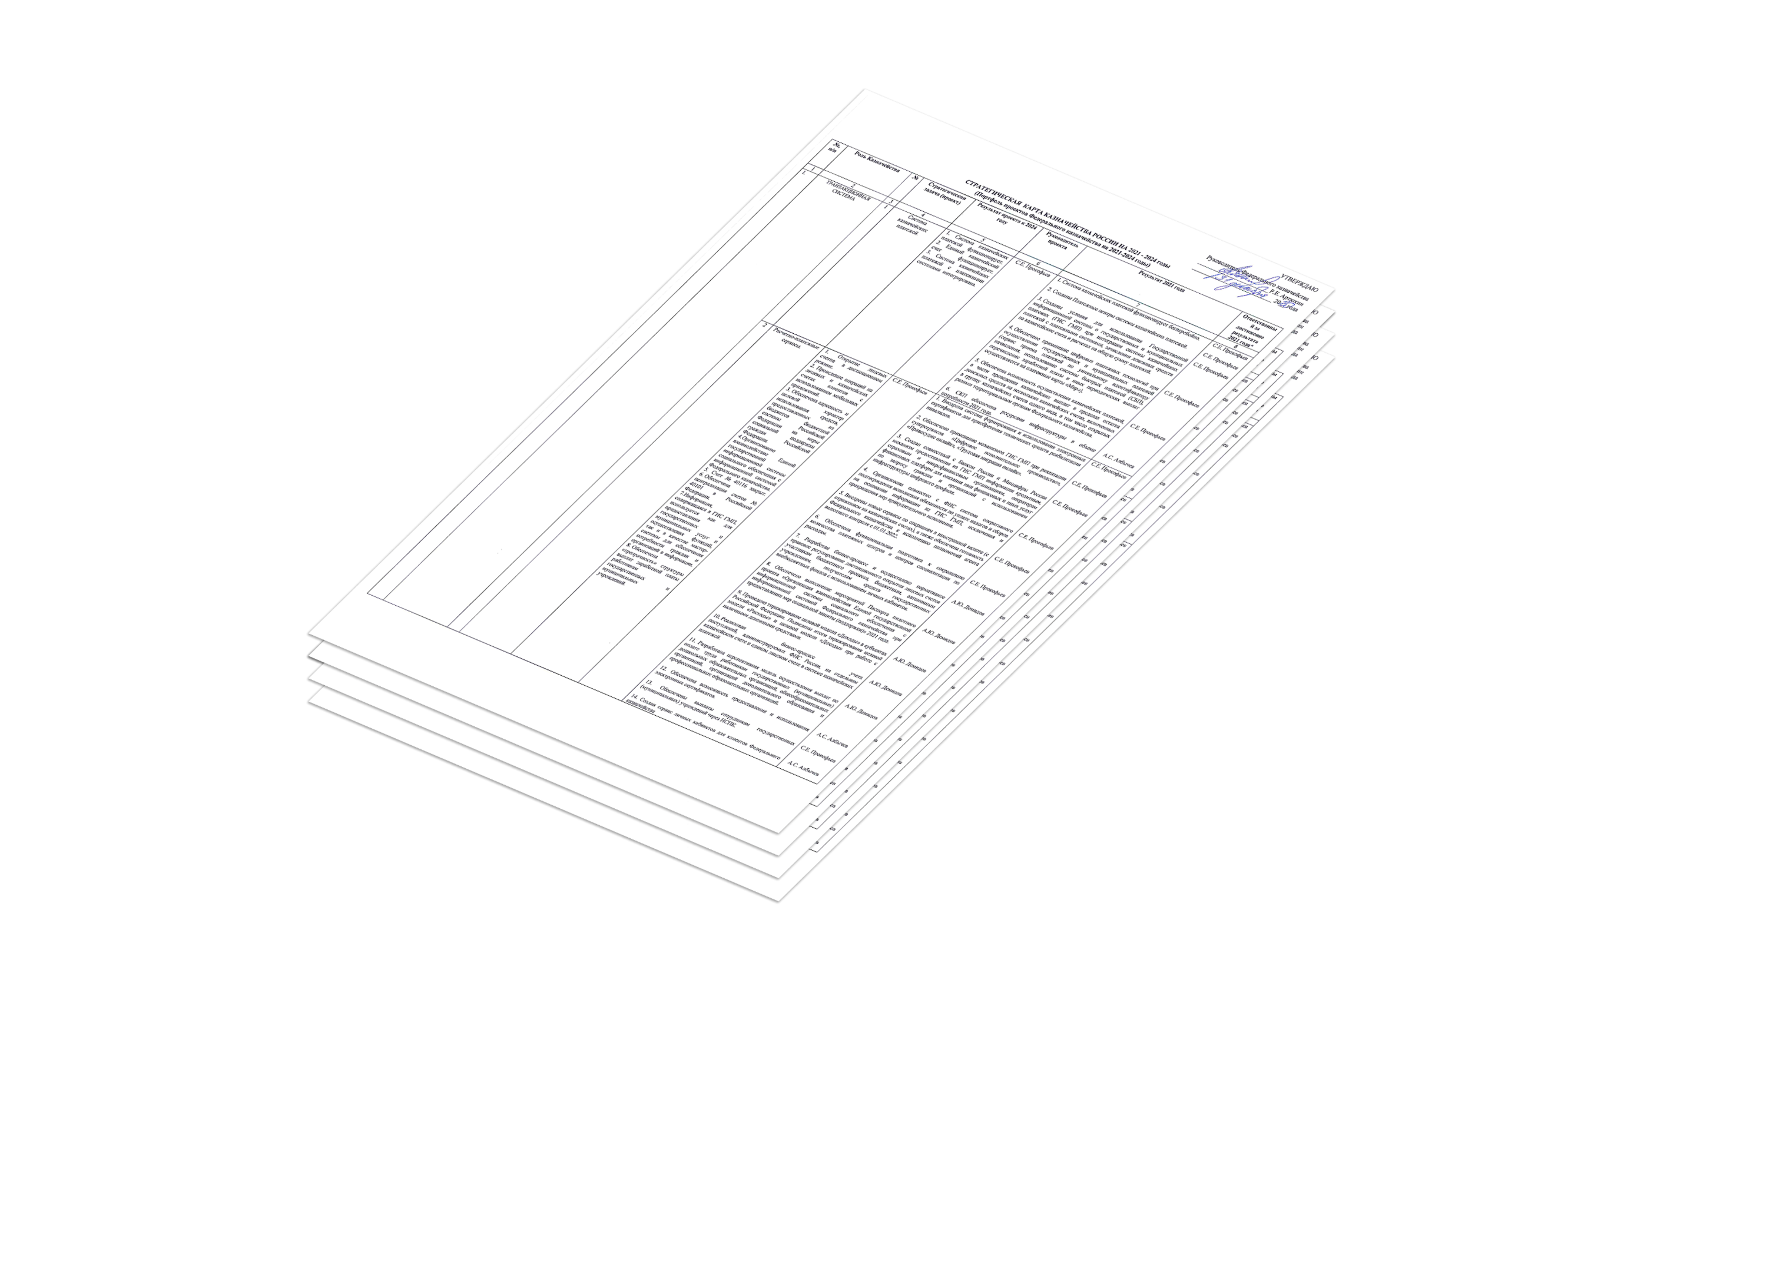
Стратегические задачи (проекты) Казначейства России на 2021 год
Публичная декларация целей и задач
Казначейства России на 2021 год формируется на основании Стратегической карты Казначейства России на 2021 г.

Slide 3
1
ВНЕДРЕНИЕ (ЗАПУСК) СИСТЕМЫ КАЗНАЧЕЙСКИХ ПЛАТЕЖЕЙ
2
ЗАВЕРШЕНИЕ ПЕРЕХОДА НА ЦЕНТРАЛИЗОВАННЫЙ БЮДЖЕТНЫЙ УЧЕТ И ОТЧЕТНОСТЬ НА ФЕДЕРАЛЬНОМ УРОВНЕ ЗА ПЕРИОД 2018-2021 ГГ.
3
РАЗВИТИЕ ЕИС В СФЕРЕ ЗАКУПОК, ТРАНСФОРМАЦИЯ ФУНКЦИОНАЛЬНОСТИ TORGI.GOV.RU, СОЗДАНИЕ ГИС «КОНФИСКАТ»
4
ВЕДЕНИЕ РАЗДЕЛЬНОГО УЧЁТА В РАМКАХ КАЗНАЧЕЙСКОГО СОПРОВОЖДЕНИЯ
5
СОВЕРШЕНСТВОВАНИЕ ГОСУДАРСТВЕННОГО ФИНАНСОВОГО КОНТРОЛЯ, РЕЙТИНГОВАНИЕ ОБЪЕКТОВ КОНТРОЛЯ

Slide 4
Внедрение (запуск) системы казначейских платежей
ОПИСАНИЕ:
СОЦИАЛЬНЫЙ ЭФФЕКТ:
Внедрение (запуск) системы казначейских платежей и единого казначейского счета (ЕКС), взаимодействие системы казначейских платежей с платежными системами
Управление ликвидностью ЕКС в системе казначейских платежей
Обеспечение сохранности и эффективное управления государственными финансовыми ресурсами
Упрощение процессов и расширение возможных способов внесения платежей в бюджет и выплат средств из бюджета
Обеспечение бесперебойного осуществления платежей
Повышение качества платежных услуг
Гарантированное доведение денежных средств до получателя
ОЖИДАЕМЫЙ РЕЗУЛЬТАТ:
Обеспечение функционирования системы казначейских платежей и казначейского обслуживания
Создание условий для организации взаимодействия с системой быстрых платежей в 2021 году
Распространение технологии выплат на платежные карты "Мир"
Обеспечение размещения всех средств ЕКС
Повышение доходов от управления остатками средств
Получение дополнительных доходов субъектами Российской Федерации

Slide 5
Завершение перехода на централизованный бюджетный учет и отчетность на федеральном уровне за период 2018-2021 гг.
ОПИСАНИЕ:
СОЦИАЛЬНЫЙ ЭФФЕКТ:
Передача Федеральному казначейству полномочий по ведению централизованного бюджетного учета на федеральном уровне
Повышение доступности информации о деятельности организаций в государственном секторе
ОЖИДАЕМЫЙ РЕЗУЛЬТАТ:
Обеспечено централизованное ведение бюджетного учета, составление бюджетной отчетности, начисление и выплата заработной платы федеральных органов исполнительной власти, их территориальных органов и федеральных казенных учреждений, полномочия которых переданы Федеральному казначейству
Проведены организационно-технологические мероприятия и созданы условия для обеспечения ведения Федеральным казначейством централизованного бюджетного учета, составления бюджетной отчетности, начисления и выплаты заработной платы сотрудникам федеральных органах исполнительной власти, их территориальных органах и подведомственных казенных учреждений

Slide 6
Развитие ЕИС в сфере закупок, трансформация функциональности torgi.gov.ru, создание ГИС «Конфискат»
ОПИСАНИЕ:
СОЦИАЛЬНЫЙ ЭФФЕКТ:
Совершенствование системы государственных и муниципальных закупок, закупок отдельных видов юридических лиц
Электронный документооборот в сфере реализации имущества
Создание государственной информационной системы «Конфискат»
Создание экосистемы государственных, муниципальных закупок и закупок отдельных видов юридических лиц, обеспечивающая цифровые сервисы для заказчиков и поставщиков
Создание системы эффективных закупок исключительно в электронной форме (оцифровка закупочной деятельности)
Модернизация процессов управления государственным имуществом
ОЖИДАЕМЫЙ РЕЗУЛЬТАТ:
Обеспечение развития в ЕИС функционала электронного документа о приемке товаров, работ, услуг
Модернизация сайта torgi.gov.ru
Совместно с Минфином России реализация дорожной карты, предусматривающей мероприятия по принятию Федерального закона ГИС «Конфискат» и созданию ГИС «Конфискат»

Slide 7
Ведение раздельного учёта в рамках казначейского сопровождения
ОПИСАНИЕ:
СОЦИАЛЬНЫЙ ЭФФЕКТ:
Разработка и утверждение приказа Федерального казначейства (с последующей регистрацией в Минюсте России) об утверждении Порядка осуществления ТОФК проверки соответствия информации, указанной в госконтракте, данным раздельного учета результатов финансово-хозяйственной деятельности и информации о структуре цены госконтракта, при осуществлении казначейского сопровождения средств
Повышение эффективности использования финансовых ресурсов государства
Усиление контроля за целевым использованием бюджетных средств и достижение целей их предоставления юридическим лицам
ОЖИДАЕМЫЙ РЕЗУЛЬТАТ:
Проведение проверок соответствия информации о структуре цены госконтракта, контракта (договора) данным раздельного учета результатов финансово-хозяйственной деятельности в рамках распоряжений Правительства РФ от 30.07.2020 № 1986, № 1987, № 1988-р, № 1989-р, от 02.10.2019 № 2281-р о казначейском сопровождении средств, получаемых по гос. контрактам МЧС России (проверка 176 организаций)
Выработка подходов к определению экономического обоснования затрат с учетом отраслевых особенностей
Разработка эталонной расходной декларации
Разработка и утверждение Концепции определения экономического обоснования затрат, относимых на себестоимость работ, услуг, включаемых в цену товара поставщиками (подрядчиками, исполнителями) при исполнении государственных контрактов, получателями субсидий (взносов в уставные (складочные) капиталы) при исполнении договоров (соглашений)

Slide 8
Совершенствование государственного финансового контроля, рейтингование объектов контроля
ОПИСАНИЕ:
СОЦИАЛЬНЫЙ ЭФФЕКТ:
Осуществление и совершенствование контрольно-надзорной деятельности в финансово-бюджетной сфере
Применение риск-ориентированного подхода
Обеспечение эффективного и правомерного использования бюджетных средств
Рейтингование потенциальных объектов контроля по группам риска
ОЖИДАЕМЫЙ РЕЗУЛЬТАТ:
Рейтингование объектов контроля по критериям вероятности и существенности
Рейтингование по предметам контроля с учетом критериев вероятности и существенности
Определен итоговый рейтинг 100 % объектов контроля

